Slide 1
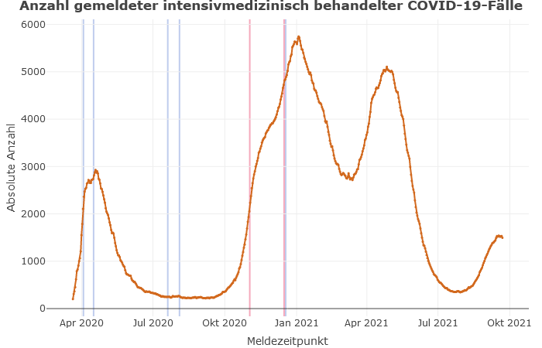
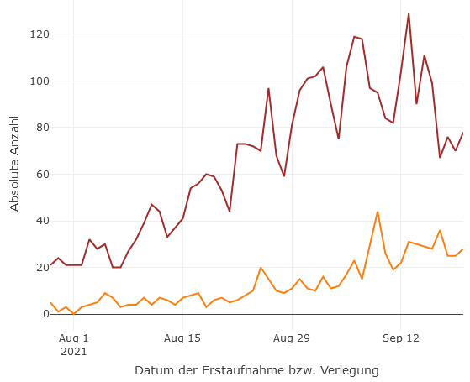
DIVI-Intensivregister
Mit Stand 22.09.2021 werden 1.497 COVID-19-Patient*innen auf Intensivstationen (der ca. 1.300 Akutkrankenhäuser) behandelt.
In einigen Bundesländern ist ein Abbremsen in der COVID-ITS-Belegung zu beobachten
Die täglichen Neuaufnahmen von COVID-Patienten auf ITS betrugen +591 in den letzten 7 Tagen, alle Behandlungsgruppen sind ansteigend
Lock-Down
Lock-Down
5.762
Neuaufnahmen auf die ITS (pro Tag)
1.497
Datenstand: 22.09.2021
Notes:
Vorwoche Belegung: 1.519 -> Anstieg ITS-Belegung zur Vorwoche: - 22 (Vorvorwoche: + 252)
ITS-Erstaufnahmen der letzten 7 Tage: +591 (Vorwoche+670) neue COVID-Patient. wurden auf ITS neu aufgenommen

Slide 2
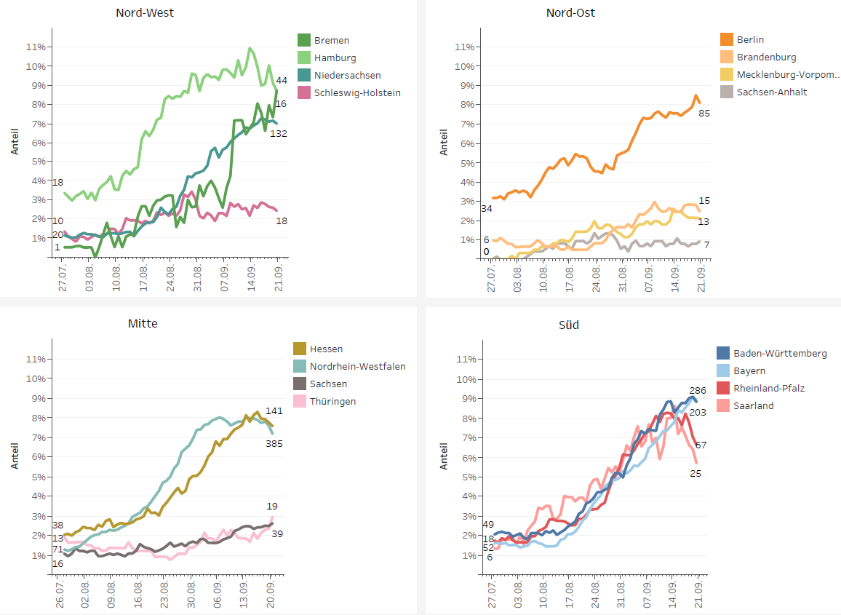
Anteil der COVID-19-Patient*innen an der Gesamtzahl betreibbarer ITS-Betten (* letzte 8 Wochen)
Datenstand: 21.09.2021
Notes:
< 3% Linie (Basisstufe): 6 Länder
> 3 % (Stufe 1): 10 Länder

Slide 3
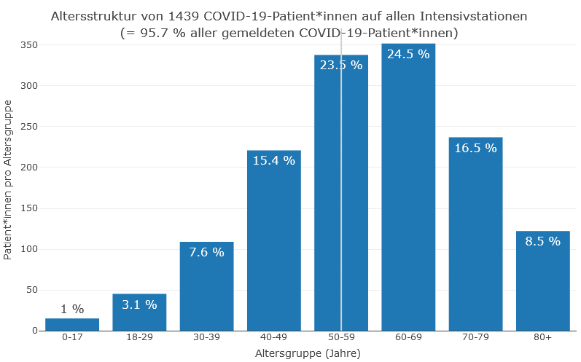
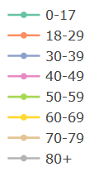
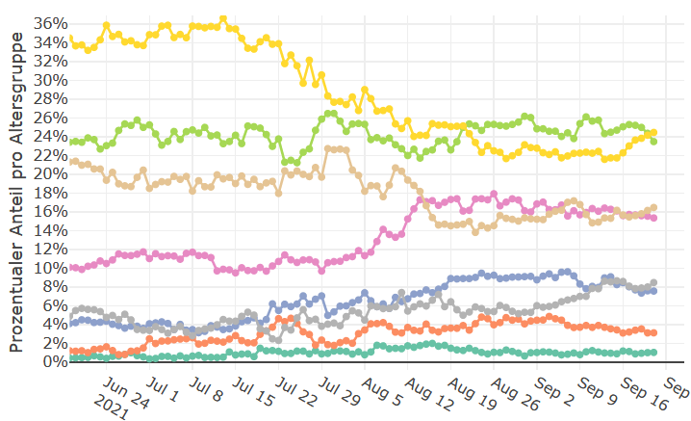
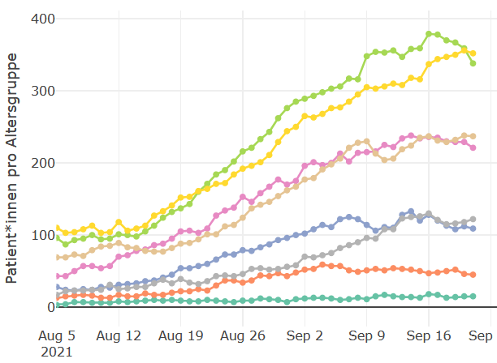
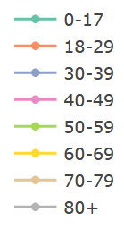
Altersgruppen Entwicklung (prozentual)
Altersgruppen Entwicklung (absolut)

Slide 4
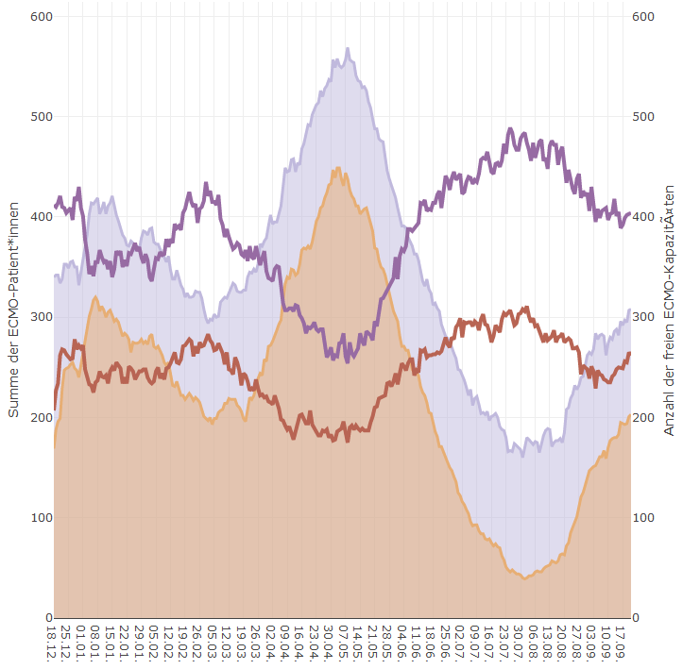
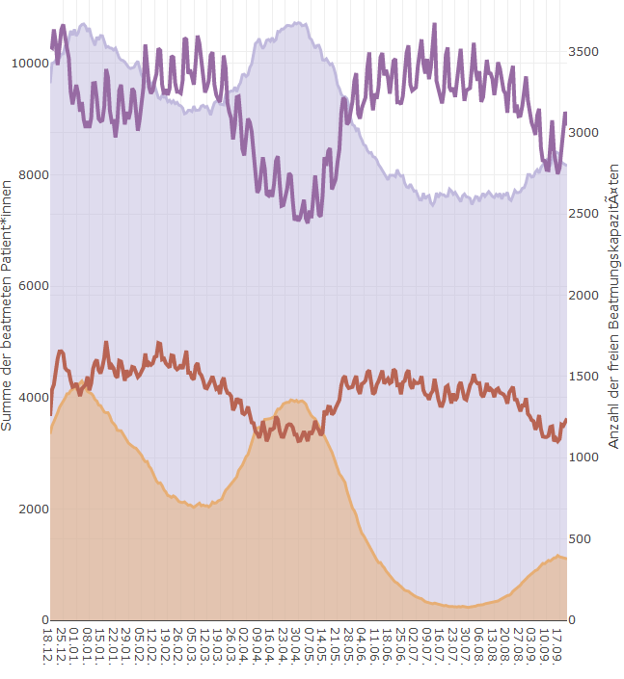
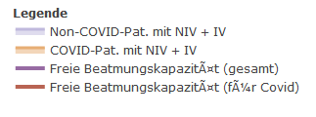
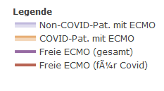
Beatmungs-Belegung und Kapazitäten
ECMO Belegung und Kapazitäten

Slide 5
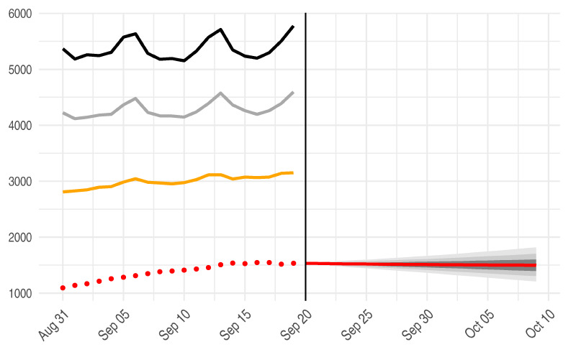
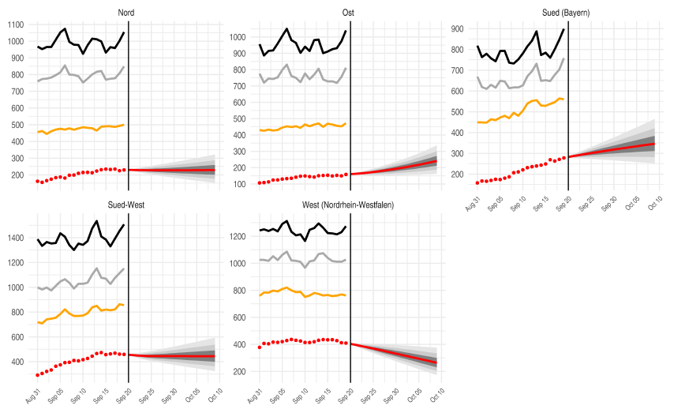
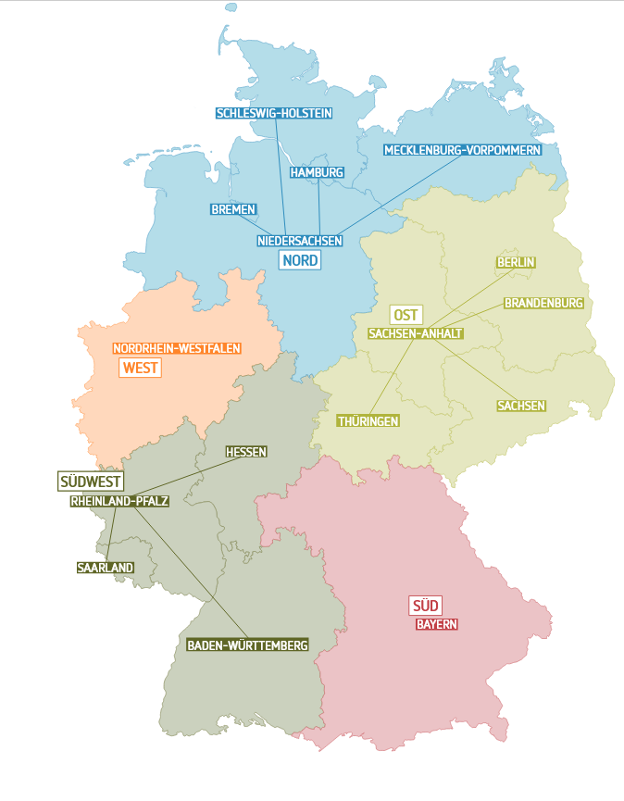
SPoCK: Prognosen intensivpflichtiger COVID-19-Patient*innen
Deutschland
Länder (nach Kleeblättern) mit Kapazitäts-Prognosen:
Kleeblatt Zuordnungen

Slide 6
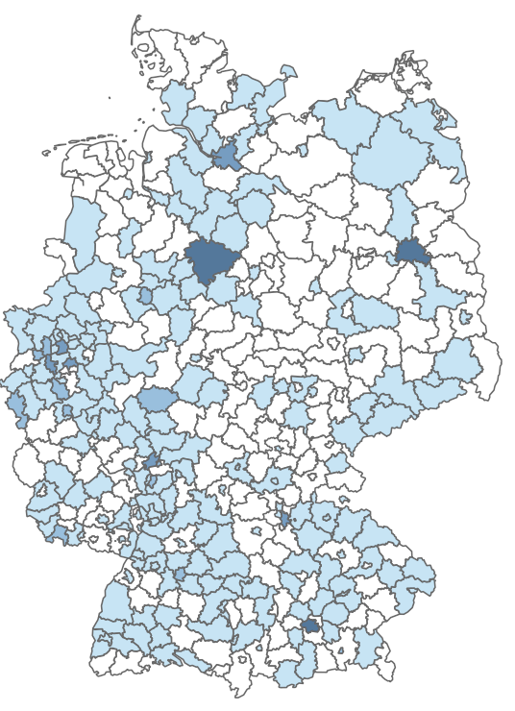
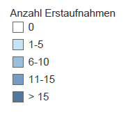
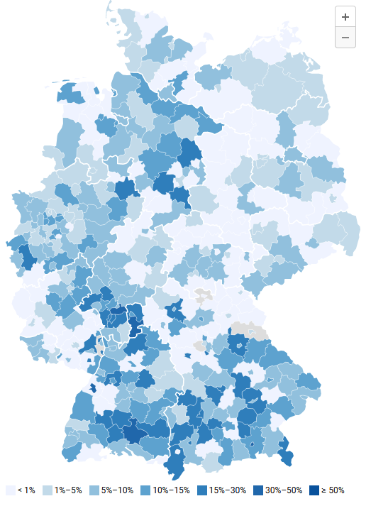
COVID-19-Neuaufnahmen auf die ITS (7-Tages-Anzahl: + 591)
Stand 21.09.21
Notes:
In Berlin waren es 22 Neuaufnahmen

